Slide 1



Центр компетенций в сфере сельскохозяйственной кооперации и поддержки фермеров Кировской области
Грант Агростартап
Меры государственной поддержки
граждан, ведущих личное подсобное хозяйство,
крестьянских (фермерских) хозяйств и индивидуальных предпринимателей
Киров 2026

Slide 2

Грант на развитие фермерского хозяйства
Срок использования грантов – 18 месяцев со дня получения

Slide 3

НОРМАТИВНО-ПРАВОВАЯ БАЗА
Постановление Правительства РФ от 14.07.2012 № 717 «О государственной программе развития сельского хозяйства и регулирования рынков сельскохозяйственной продукции, сырья и продовольствия»
  Постановление Правительства Кировской области от 23.12.2019 № 696-П «Развитие агропромышленного комплекса»
Постановление Правительства Кировской области
от 26.06.2025 № 325-П «Об утверждении государственной программы Кировской области «Агропромышленный комплекс»
Проект постановления Правительства Кировской области, предусматривающий порядок предоставления грантов на развитие фермерских хозяйств, находится в разработке

Slide 4

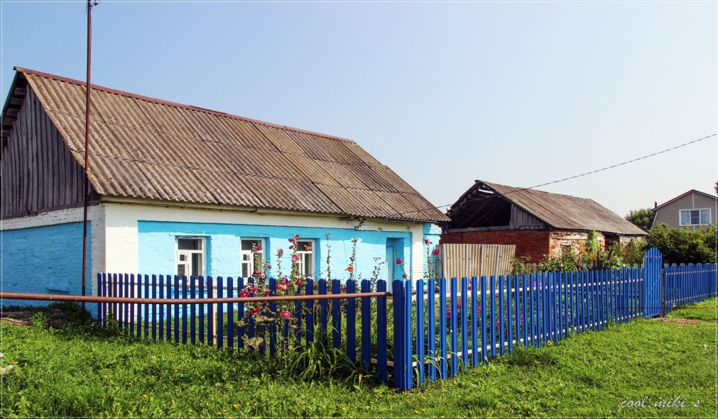

Грант на развитие фермерского хозяйства
Участники конкурса - заявители
Крестьянское (фермерское) хозяйство
Индивидуальный предприниматель,
глава КФХ
Гражданин РФ
обязующийся в срок, до30 календарных дней с даты принятия решения конкурсной комиссией о предоставлении ему гранта, осуществить госрегистрацию К(Ф)Х или зарегистрироваться в качестве индивидуального предпринимателя – главы КФХ с основными видами деятельности производство и (или) переработка сельскохозяйственной продукции с составом 2 и более членов семьи главы крестьянского (фермерского) хозяйства (включая главу), объединенных родством и (или) свойством
основным видом деятельности которых являются производство и (или) переработка сельскохозяйственной продукции, зарегистрированы более 12 месяцев
Осуществляющие деятельность на сельской территории или на территории сельской агломерации
Кировской области

Slide 5


ПОРЯДОК ПРОВЕДЕНИЯ КОНКУРСА
Конкурс проводится в системе «Электронный бюджет».
Заявки принимаются в течении 30 календарных дней, с момента объявления конкурса.
Заявка подписывается усиленной квалифицированной электронной подписью руководителя заявителя или уполномоченного им лица (для юридических лиц и ИП);
простой электронной подписью подтвержденной учетной записи физического лица в федеральной государственной информационной системе "Единая система идентификации и аутентификации в инфраструктуре, обеспечивающей информационно-технологическое взаимодействие информационных систем, используемых для предоставления государственных и муниципальных услуг в электронной форме" (для физических лиц).
На первом этапе рассматриваются заявки на предмет соответствия заявителей требованиям
Конкурс проводится в 2 этапа:
На втором этапе конкурсная комиссия проводит в очной форме или посредством видео-конференц-связи устное собеседование с заявителем по бизнес-плану

Slide 6
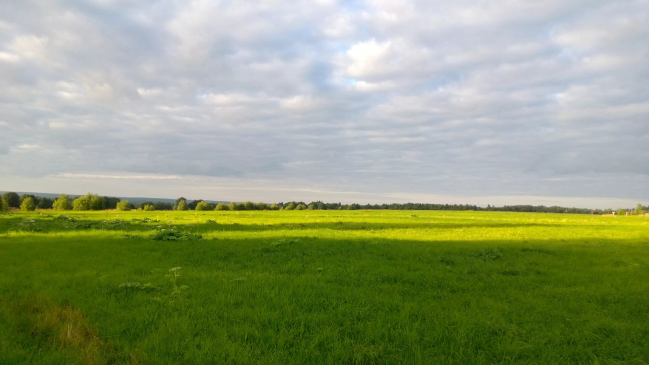
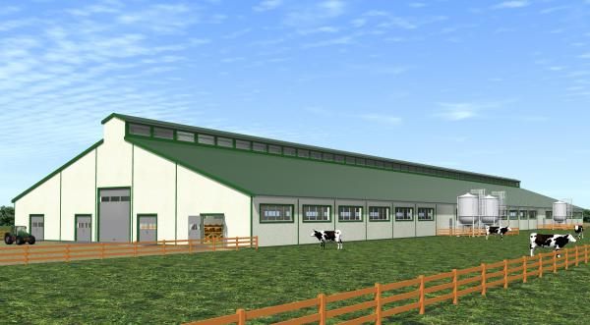
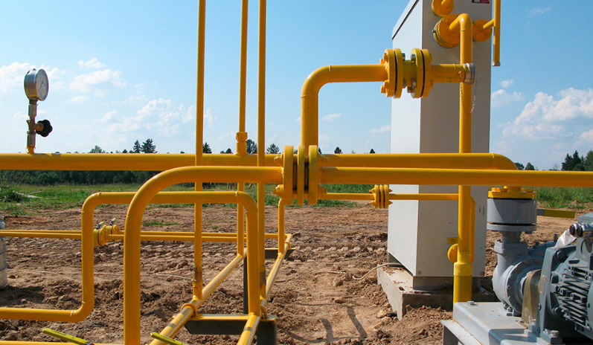
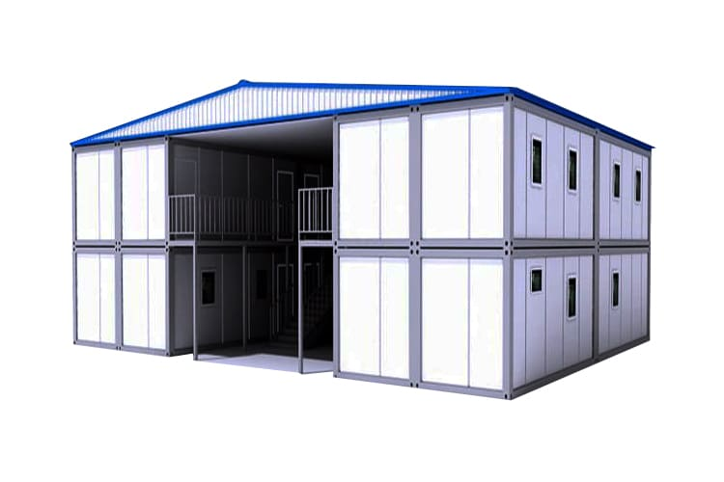
На средства гранта можно приобрести:
Приобретение оборудования, в т.ч. для рыбоводной инфраструктуры и товарной аквакультуры (товарного рыбоводства), для комплектации производственных объектов
земельные участки из земель с/х назначения,
приобретение, строительство, ремонт, капремонт производственных объектов.
Приобретение ограждений для выпаса и выгула с/х животных
подключить производственные и складские здания, помещения к электрическим, водо-, газо-, теплопроводным сетям
приобретение модульных объектов для производства продукции

Slide 7

Обязательства, вытекающие после объявления победителем конкурсного отбора:
обеспечить ежегодный прирост объема производства сельскохозяйственной продукции в размере не менее чем 7% в течение не менее чем 5 лет с даты получения гранта
трудоустроить не менее 2 новых постоянных работников, если размер гранта составляет 5 млн. рублей или более, и не менее 1-го нового постоянного работника, если размер гранта составляет менее 5 млн. рублей (при этом глава крестьянского (фермерского) хозяйства и (или) индивидуальный предприниматель учитываются в качестве новых постоянных работников)

Slide 8
Размер гранта на развитие фермерского хозяйства
до 5 млн. рублей (включительно), но не более 90% стоимости проекта - при софинансировании за счет собственных средств в размере не менее 10% стоимости проекта грантополучателя;
до 8 млн. рублей (включительно), но не более 80% стоимости проекта - при софинансировании за счет собственных средств в размере не менее 20% стоимости проекта грантополучателя;
вновь созданные КФХ , ИП и гражданин РФ
до 15 млн. рублей (включительно), но не более 70% стоимости проекта – при софинансировании за счет собственных средств в размере не менее 30% стоимости проекта грантополучателя;
до 30 млн. рублей (включительно), но не более 60% стоимости проекта - при софинансировании за счет собственных средств в размере не менее 40% стоимости проекта грантополучателя.
Установлен минимальный размер гранта, который составляет 3 млн. рублей

Slide 9
НОВОЕ!
Грант на развитие фермерского хозяйства предоставляется однократно
Получатели грантов «Агростартап» и на развитие семейных ферм принимать участие повторно в грантовой поддержке не могут

Slide 10

Грант на развитие сельскохозяйственных потребительских кооперативов

Slide 11


ЗАЯВИТЕЛИ:
сельскохозяйственные потребительские перерабатывающие и (или) сбытовые кооперативы, которые действуют не менее 12 месяцев со дня регистрации на сельской территории или на территории сельской агломерации Кировской области, и объединяют не менее 10 сельскохозяйственных товаропроизводителей на правах членов кооператива.
начинающие сельскохозяйственные потребительские кооперативы, действующие менее 12 месяцев (но сумма гранта не более 10 млн. рублей).

Slide 12
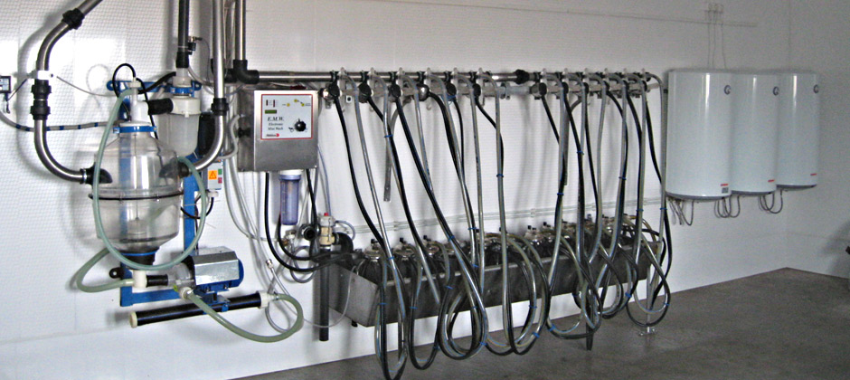
На средства гранта можно приобрести:
приобретение, строительство, ремонт, капремонт, реко6нструкция или модернизация производственных объектов, в т.ч. приобретение и монтаж модульных производственных объектов
оборудование, в т.ч. для рыбоводной инфраструктуры и товарной аквакультуры (товарного рыбоводства), для комплектации производственных объектов

Slide 13
Обязательства получателя гранта
Трудоустроить на постоянную работу новых работников, не менее одного работника на каждые 10 млн. руб. гранта
P.S. В 2026 году на данное мероприятие направлены 10 млн. руб.
Обеспечить ежегодный прирост объема реализации с/х продукции в течение не менее чем 5 лет с даты получения гранта, не менее 7 %.

Slide 14
СУБСИДИИ
сельскохозяйственным товаропроизводителям,
осуществляющим хранение, первичную и (или) последующую (промышленную) переработку сельскохозяйственной продукции (переработчикам)

Slide 15
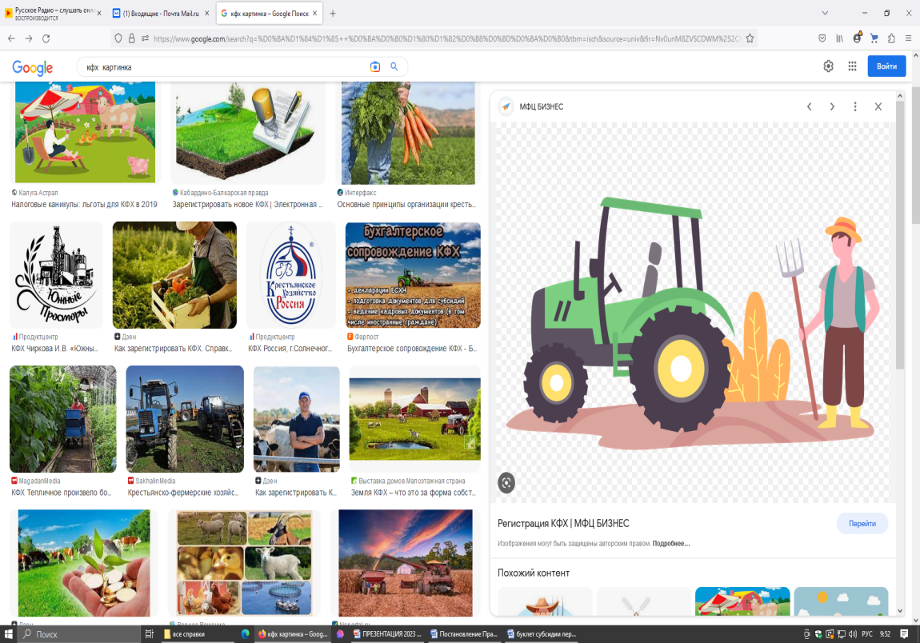



Субсидии для переработчиков
переработчик - сельхозтоваропроизводитель (за искл. граждан, ведущих ЛПХ, и с/х кредитного потребкооператива), осуществляющий хранение, первичную и (или) последующую (промышленную) переработку сельхозпродукции в соответствии с перечнями, утверждаемыми Правительством РФ в соответствии с частью 1 статьи 3 и (или) частью 1 статьи 7 ФЗ от 29.12.2006 N 264-ФЗ "О развитии сельского хозяйства" (в т.ч. на арендованных основных средствах).
категории получателей:
- крестьянские (фермерские) хозяйства, соответствующие требованиям ФЗ от 11.06.2003 № 74-ФЗ «О крестьянском (фермерском) хозяйстве»:
- организации, ИП, осуществляющие хранение, первичную и (или) последующую (промышленную) переработку с/х продукции, при условии, что в доходе от реализации продукции доля с/х продукции не менее чем 70 % за год.
- сельскохозяйственные потребительские кооперативы (кроме кредитных)
зарегистрированы в РФ и осуществляющие деятельность на территории Кировской области

Slide 16



Приобретение семенного материала овощей, картофеля, посадочного материала ягодных культур, многолетние насаждения (кроме виноградников), а также с/х птицы, а также молодняка КРС, овец и коз в целях последующего использования в соответствии с агроконтрактом
агроконтракт - договор (соглашение), заключаемый между покупателем, являющимся агроагрегатором или переработчиком, и производителем фермерской продукции, предметом которого является предоставление покупателем производителю фермерской продукции семенного материала овощей, картофеля, посадочного материала ягодных культур, многолетних насаждений (кроме виноградников), а также с/х птицы, маточного поголовья и семенного материала КРС, овец и коз в целях производства производителем фермерской продукции овощей открытого грунта, картофеля, ягод, молока, шерсти, молодняка КРС, овец и коз, а так же с/х птицы на откорм и (или) убой в соответствии с условиями, установленными данным договором (соглашением);
гражданин, ведущий ЛПХ, - гражданин, осуществляющий ведение ЛПХ в соответствии с ФЗ от 07.07.2003 № 112-ФЗ "О личном подсобном хозяйстве«, сведения о котором внесены в электронную похозяйственную книгу, применяющий специальный налоговый режим "Налог на профессиональный доход« (самозанятый).
Размер субсидии = 50 % стоимости приобретенного имущества

Slide 17
СУБСИДИИ
НА РАЗВИТИЕ СЕЛЬСКОХОЗЯЙСТВЕННОЙ ПОТРЕБИТЕЛЬСКОЙ
КООПЕРАЦИИ

Slide 18
Субсидии на развитие сельскохозяйственных потребительских кооперативов
категории получателей:
сельскохозяйственные потребительские кооперативы зарегистрированные и осуществляющие деятельность на сельской территории Кировской области или на территории сельской агломерации Кировской области более 12 месяцев, объединяющее не менее 5 граждан Российской Федерации и (или) 3 сельскохозяйственных товаропроизводителей (микро- и малые предприятия).
P.S. Для создания СпоКа достаточно 3 граждан РФ или 2 схтп
Обязательства: обеспечить прирост объема реализации с/х продукции и (или) пищевой продукции в отчетном году по отношению в предыдущему году в размере не менее 7%;
Принять новых членов сельскохозяйственного потребительского кооператива
Субсидии предоставляются на возмещение части затрат, понесенных в текущем году, связанных с:

Slide 19
Перечень имущества, приобретаемого СПоКом в целях последующей передачи (реализации) приобретенного имущества в собственность членов СПоКа:
Приобретение имущества, в целях последующей передачи (реализации) приобретенного имущества в собственность членам СПоКа, (кроме ассоциированных членов)
Размер субсидии = 50 % стоимости приобретаемого кооперативом имущества, но не более 3 млн. рублей на
один СПоК (без учета НДС).
-сельскохозяйственные животные (кроме свиней) и птица;
рыбопосадочный материал;
специализированный инвентарь, материалы и оборудование, средства автоматизации для производства с/х продукции (кроме свиноводческой продукции), включая поливные (оросительные) системы, дождевальные системы и оборудование для полива с/х культур;
посадочный материал для закладки многолетних насаждений.

Slide 20

2. Приобретение и последующее внесение в неделимый фонд с/х техники, спецавтотранспорта, оборудования для организации хранения, переработки, упаковки, маркировки, транспортировки и реализации с/х продукции и мобильных торговых объектов, для оказания услуг членам СПоК.
Условия предоставления:
срок эксплуатации с/х техники, оборудования, мобильных торговых объектов не превышает 3-х лет с года их производства до года получения средств.
с/х техника, оборудование, мобильные торговые объекты не могут быть приобретены у членов (ассоциированных членов), в т.ч. у бывших членов.
Размер субсидии 50 % стоимости приобретаемой техники, оборудования, мобильных торговых объектов, но не более 10 млн. руб. на один СПоК

Slide 21
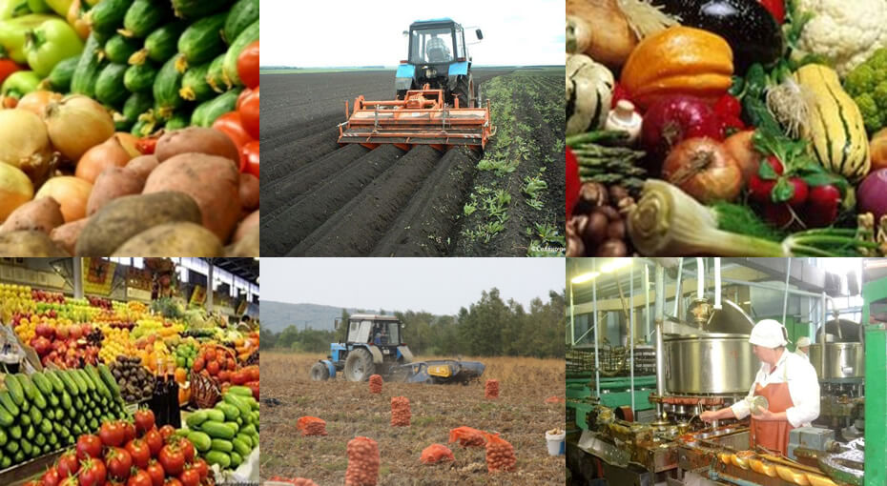
3. Закупка сельскохозяйственной продукции и (или) дикорастущих пищевых ресурсов у членов СПоК, потребительского общества (кроме ассоциированных членов) и у граждан, ведущих личные подсобные хозяйства, не являющихся членами этого СПоК.
Сумма субсидии рассчитывается в размере от 10% до 15% затрат, в зависимости от суммы выручки от реализации продукции, закупленной у членов СПоКа и (или) у граждан, ведущих личные подсобные хозяйства, не являющихся членами данного СПоКа, по итогам отчетного бухгалтерского периода (квартала) текущего финансового года

Slide 22

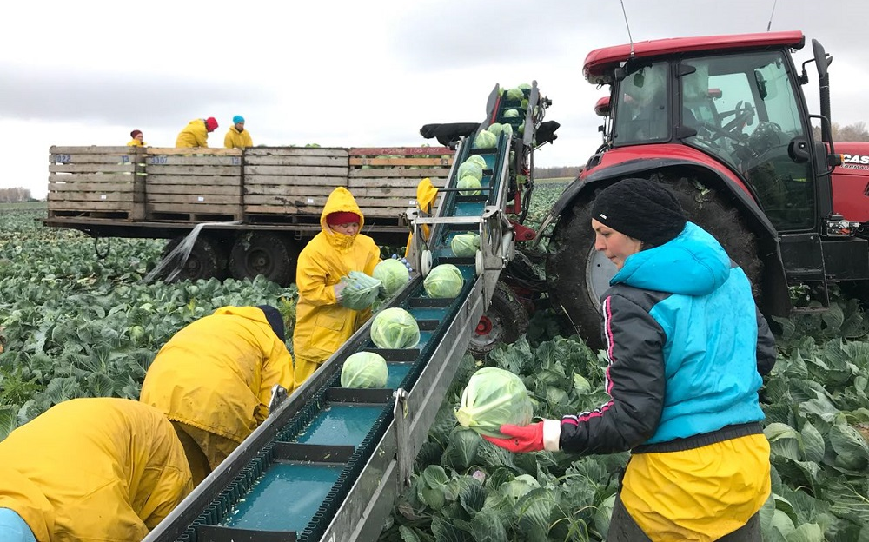
СУБСИДИЯ
НА РАЗВИТИЕ
ФЕРМЕРСКИХ
ХОЗЯЙСТВ

Slide 23

ЗАЯВИТЕЛИ:
крестьянское (фермерское) хозяйство или индивидуальный предприниматель, являющийся главой крестьянского (фермерского) хозяйства:
с основными видами деятельности производство и (или) переработка сельскохозяйственной продукции,
зарегистрированы в установленном порядке на сельской территории Кировской области или на территории сельской агломерации Кировской области не менее 12 месяцев,
осуществляет деятельность на сельской территории Кировской области или на территории сельской агломерации Кировской области.

Slide 24
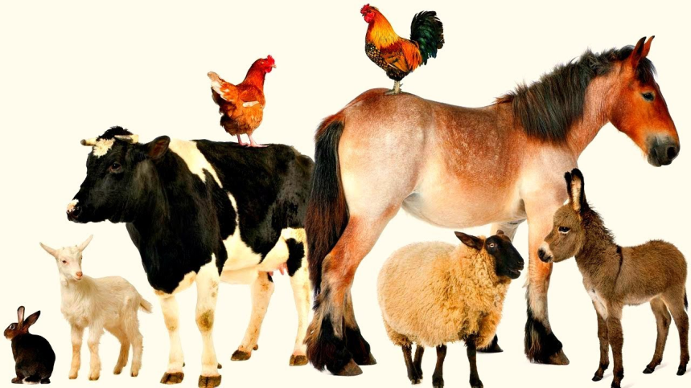
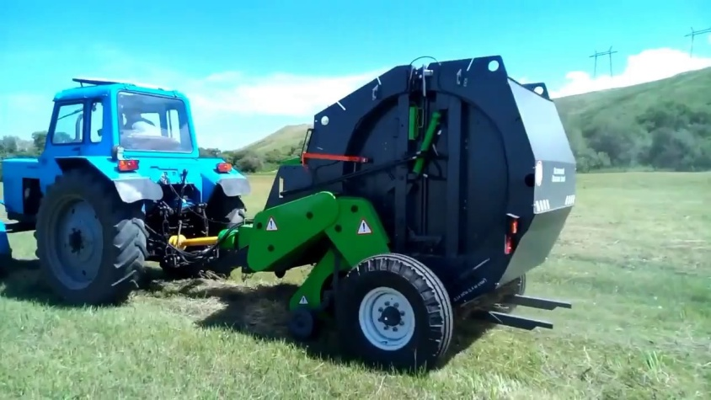
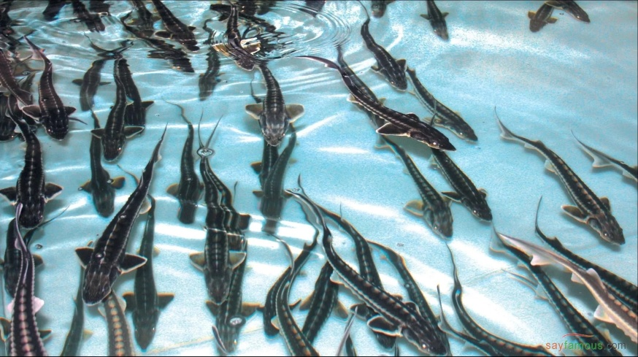
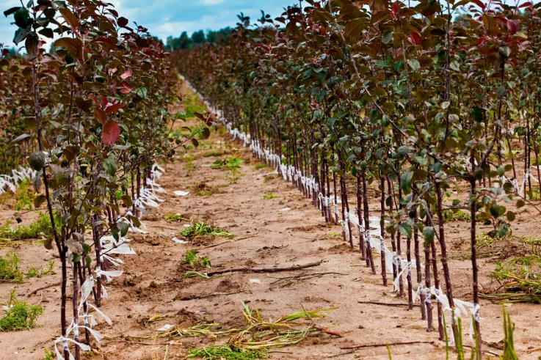

Субсидия предоставляется в размере до 60% затрат, произведенных на:
на приобретение сельскохозяйственных животных (кроме свиней), птицы. Возраст КРС и лошадей не более 2 лет
на приобретение автотранспортных средств, техники, оборудования, в том числе для рыбоводной инфраструктуры и товарной аквакультуры (товарного рыбоводства)
на приобретение рыбопосадочного материала
на приобретение посадочного материала для закладки многолетних насаждений и земляники

Slide 25
ОБЯЗАТЕЛЬСТВО:
Обеспечить прирост объема производства сельскохозяйственной продукции в отчетном году по отношению в предыдущему году
в размере не менее 7%

Slide 26

Наши контакты:
Центр компетенций в сфере сельскохозяйственной кооперации и поддержки фермеров Кировской области
(структурное подразделение КОГБУ «ЦСХК «Клевера Нечерноземья»):
город Киров, ул. Преображенская, 66, каб. 215.
тел. (8332) 64-02-56
E-mail: vmeste@kleverkirov.ru www. kleverkirov.ru
WhatsApp: 8-953-942-00-93
юрисконсульт, консультант: Черных Алёна Дмитриевна тел. 64-99-98
бухгалтер, консультант: Русских Татьяна Васильевна, тел. 64-01-91
Благодарим за внимание !!!

